Slide 1
AI Challenge
AI Basics

Slide 2
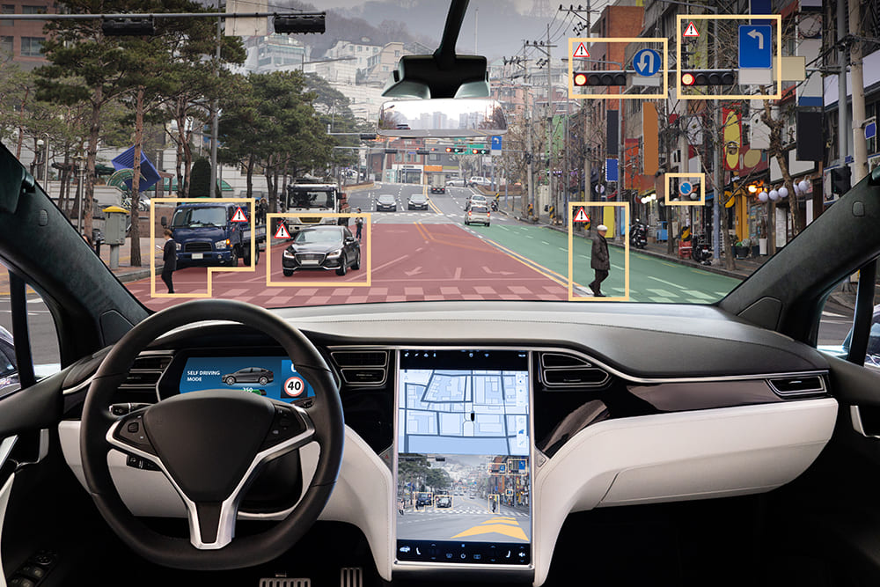
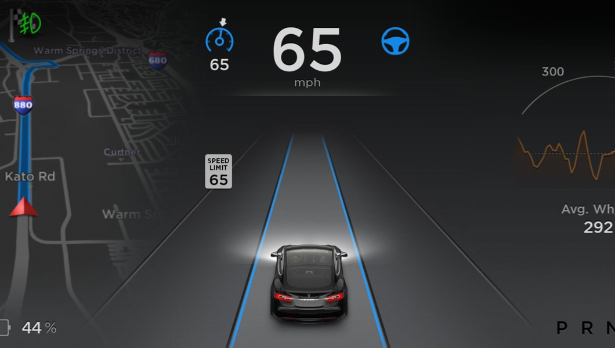
Warum braucht es AI?
Autonomes Fahren

Slide 3
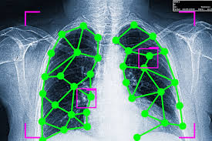
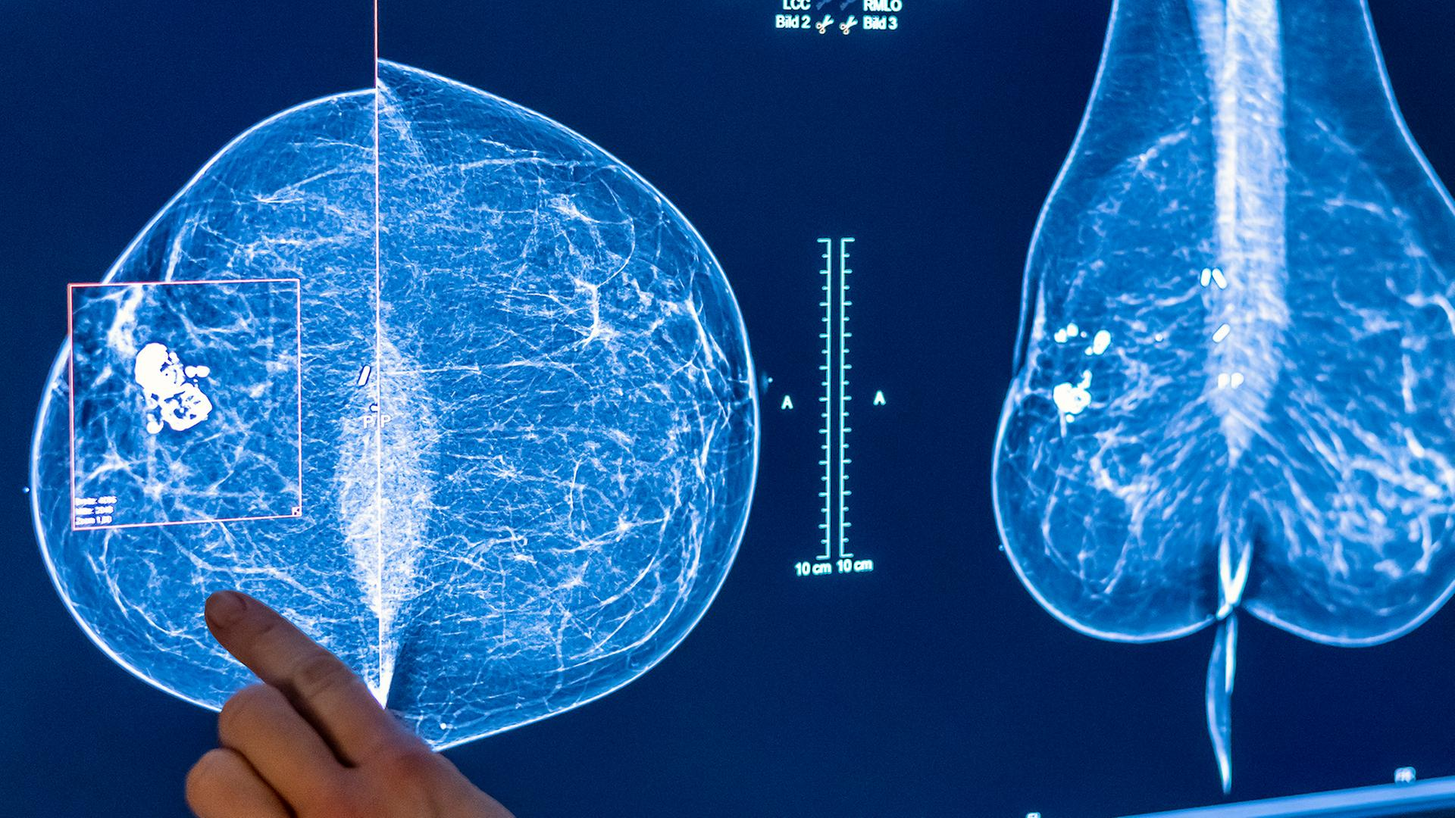
Warum braucht es AI?
Bildererkennung (Klassifizierung)

Slide 4
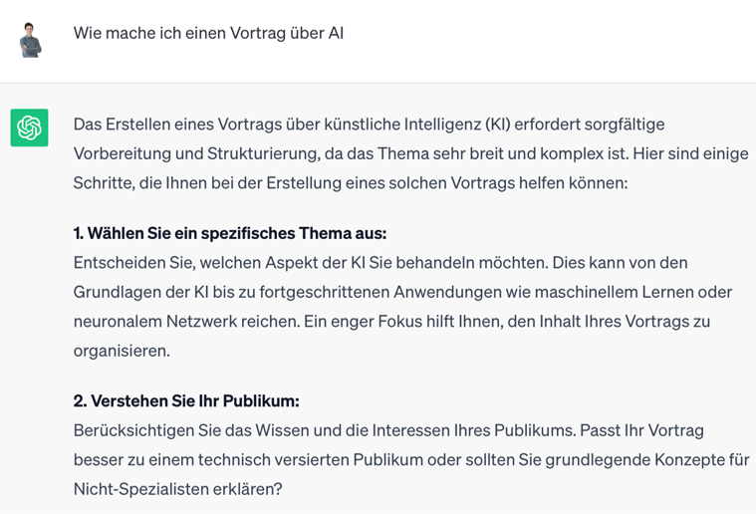

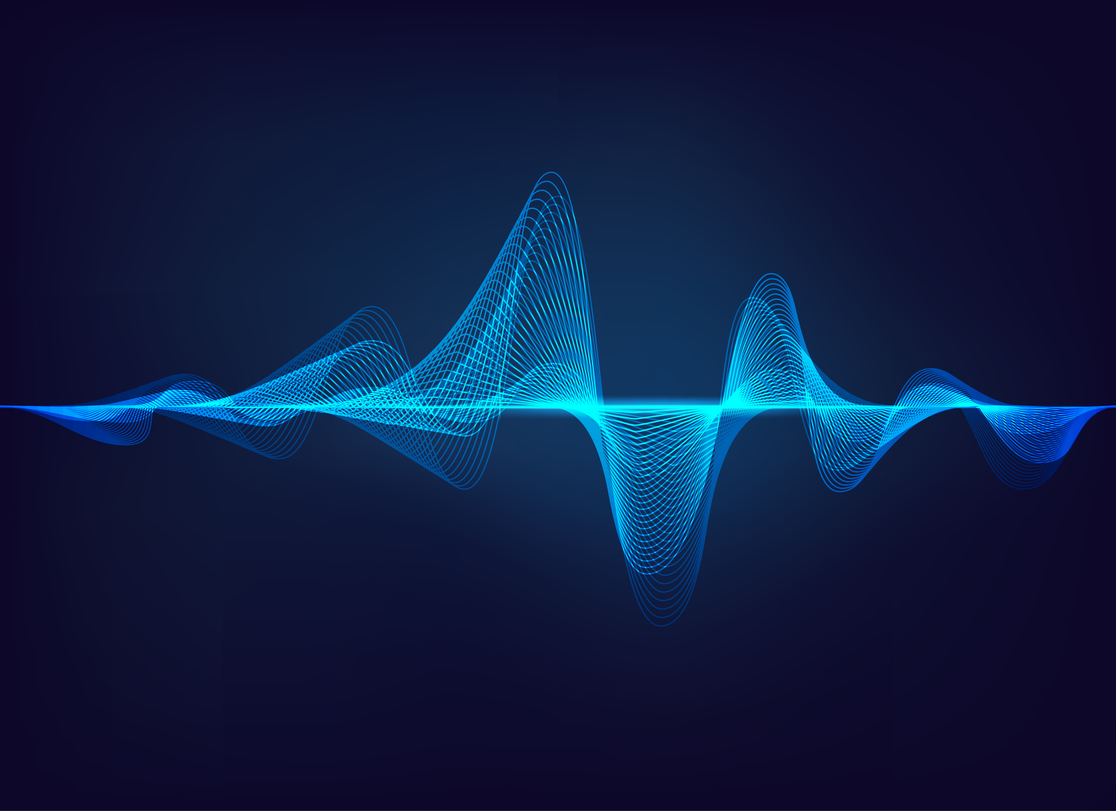
Warum braucht es AI?
Text, Bilder oder Musik/Sprache generieren

Slide 5
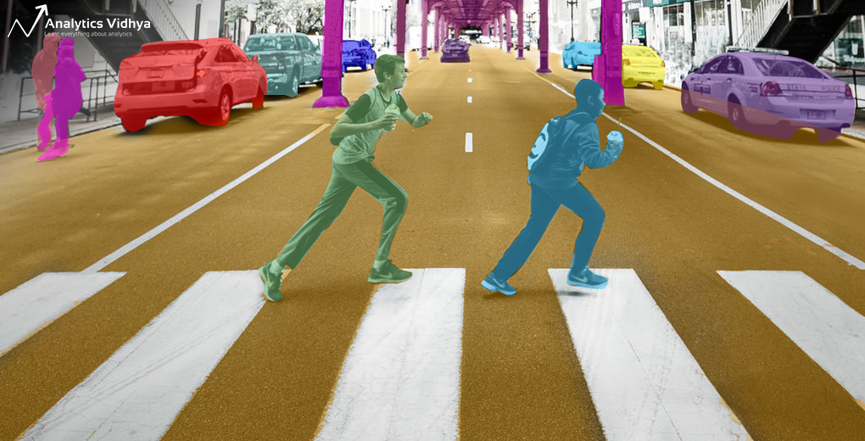
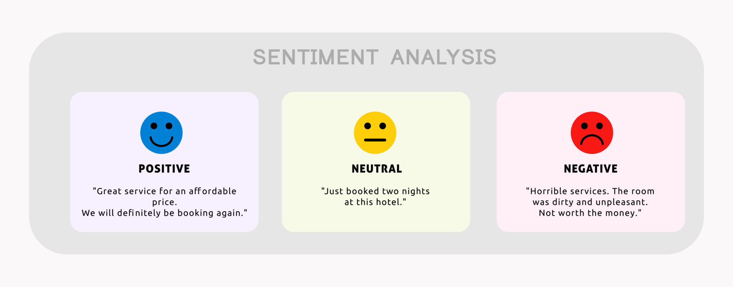
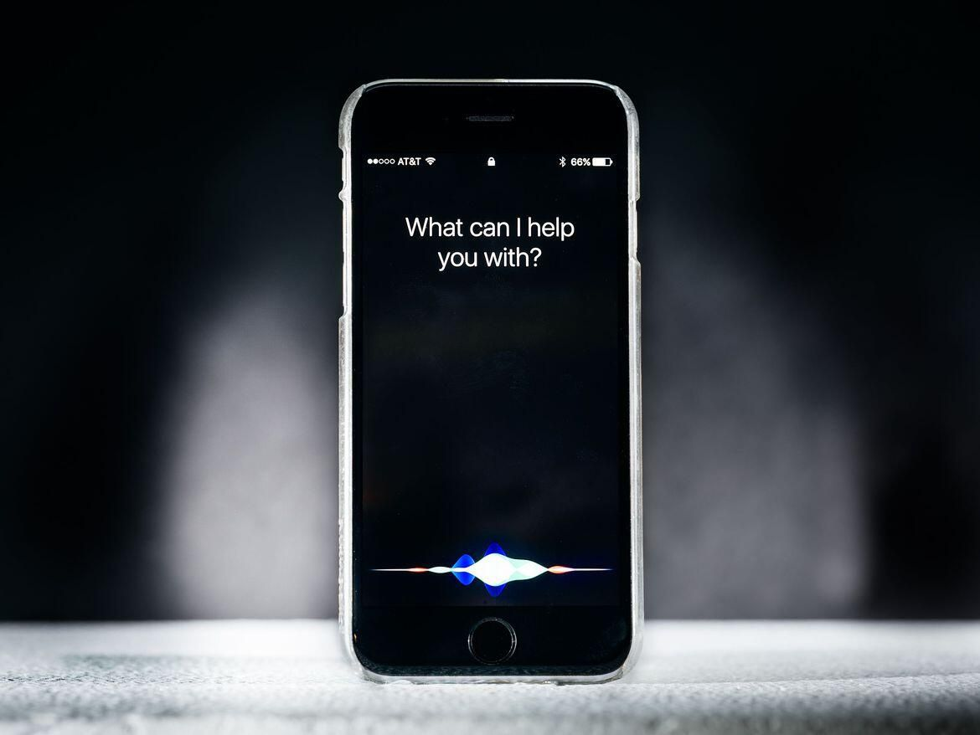
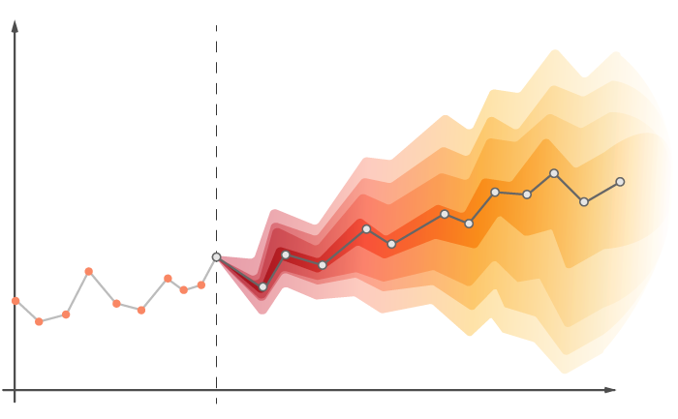
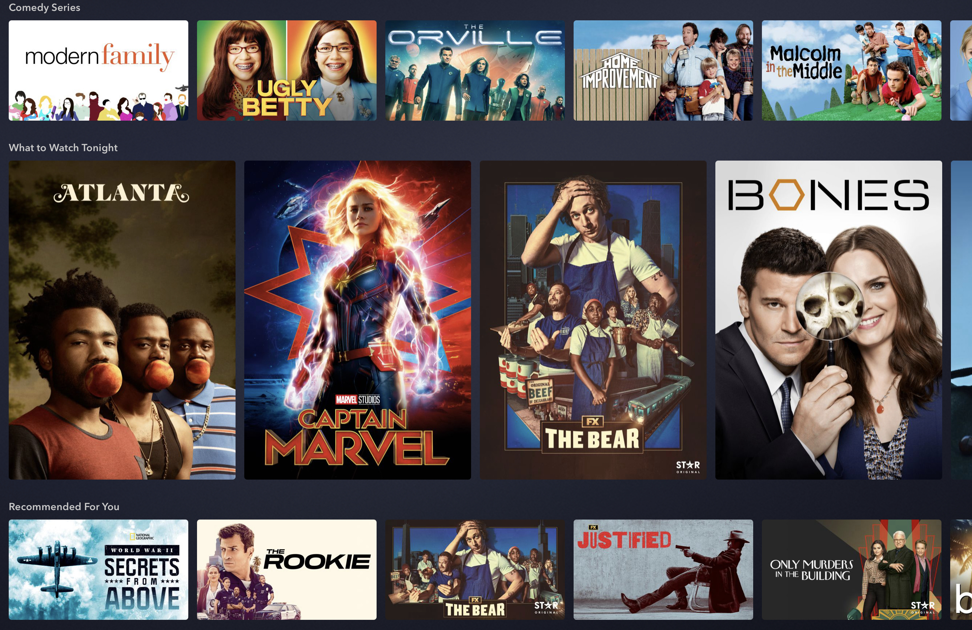
Warum braucht es AI?
Weitere Anwendungen

Slide 6
Was ist AI?
Notes:
Zuerst aber ein paar Worte von einem unserer Sponsoren: Mettler Toledo – Fabio Egg Vielen Dank für eure Unterstützung – Überleitungsfrage oder so…

Slide 7
Arten von AI?
Narrow AI
Spezialisiert
Enger Fokus
Kein Bewusstsein
General AI
Generalisierung
Lernen
Verständnis
Notes:
Typische Beispiele für Schwache KI sind virtuelle Assistenten wie Siri oder Alexa, Empfehlungsalgorithmen, die von Streaming-Diensten verwendet werden, und Gesichtserkennungssysteme.

Slide 8
Arten von AI?
Regression
Einen bestimmten Wert möglichst genau vorhersagen
Classification
Etwas einer Kategorie zuteilen (Katze / Keine Katze)
Notes:
Typische Beispiele für Schwache KI sind virtuelle Assistenten wie Siri oder Alexa, Empfehlungsalgorithmen, die von Streaming-Diensten verwendet werden, und Gesichtserkennungssysteme.

Slide 9
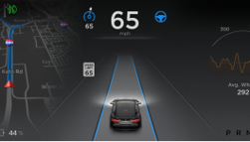

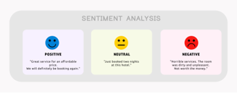
Arten von AI?
Regression
Einen bestimmten Wert möglichst genau vorhersagen
Wo würdet ihr diese Sachen zuordnen?
Classification
Etwas einer Kategorie zuteilen (Katze / Keine Katze)
Notes:
Typische Beispiele für Schwache KI sind virtuelle Assistenten wie Siri oder Alexa, Empfehlungsalgorithmen, die von Streaming-Diensten verwendet werden, und Gesichtserkennungssysteme.

Slide 10
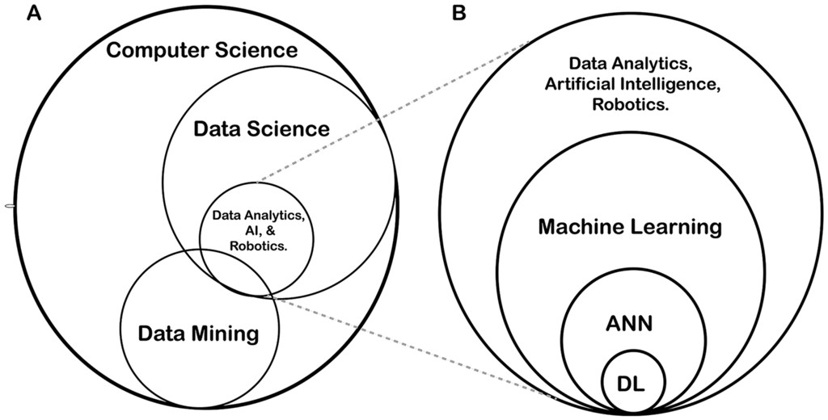
Was ist AI?
Machine Learning vs AI

Slide 11
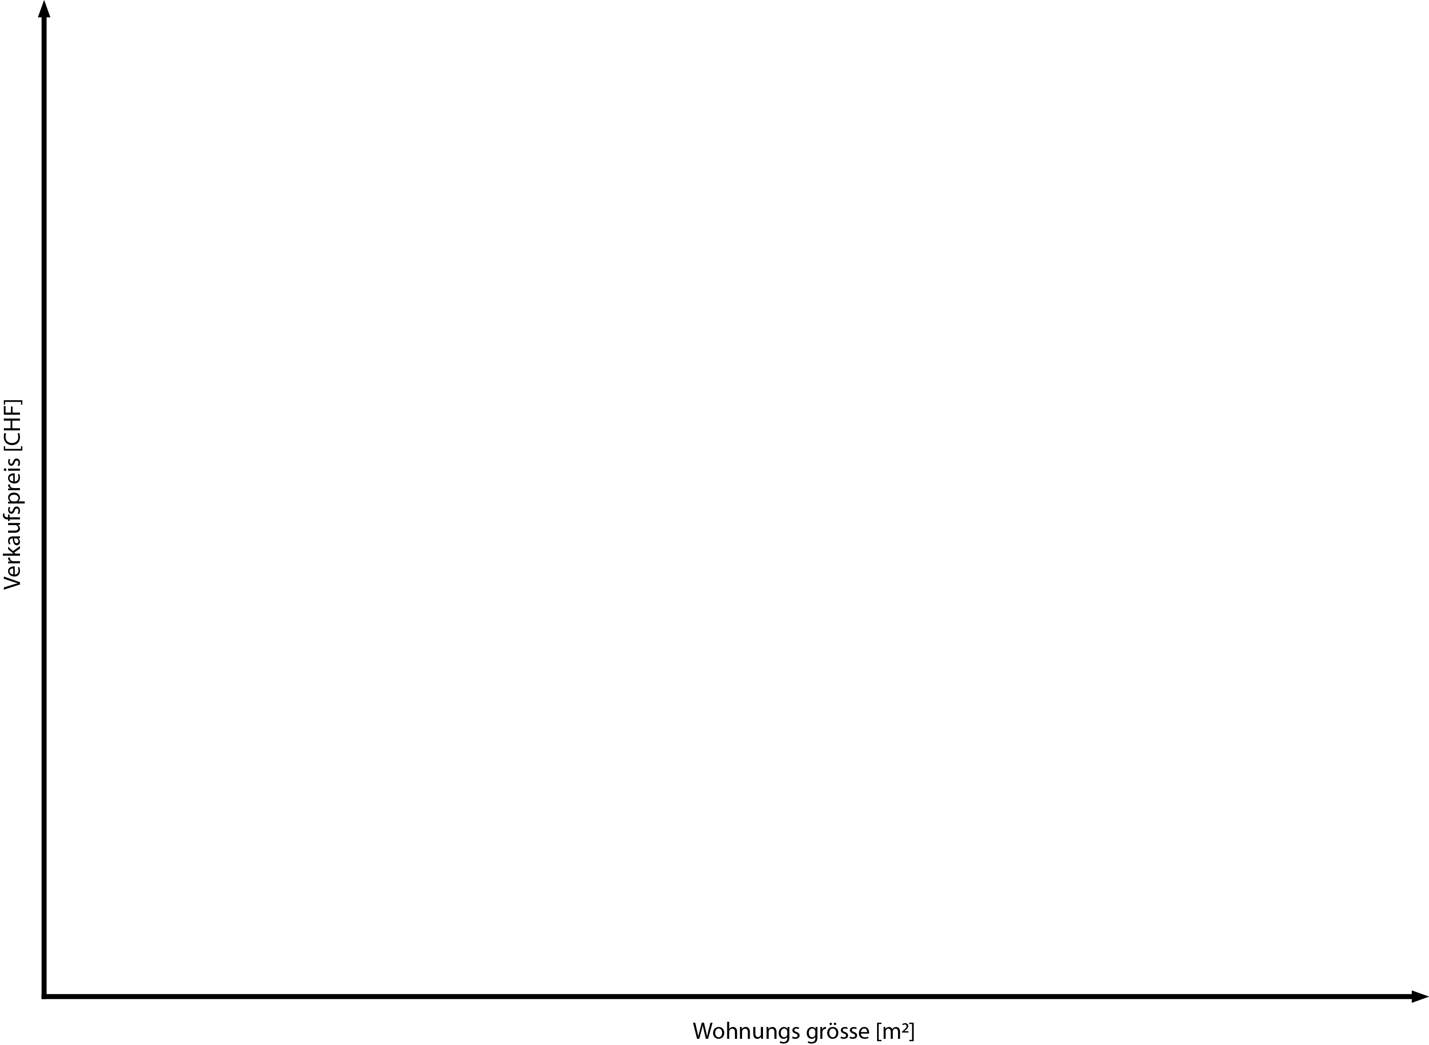
Was genau lernt eine AI?
Beispiel lineare Regression

Slide 12
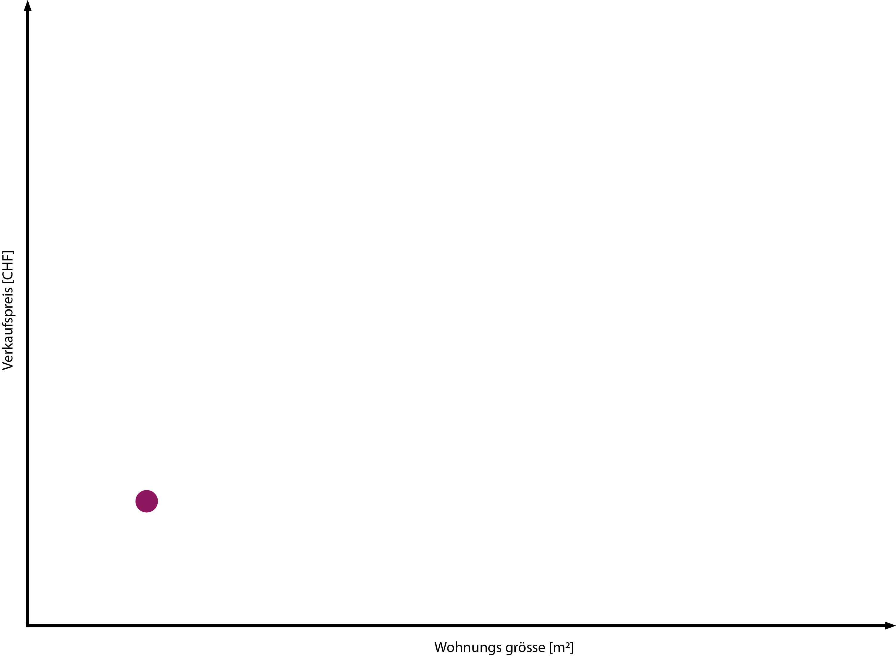
Was genau lernt eine AI?
Beispiel lineare Regression

Slide 13
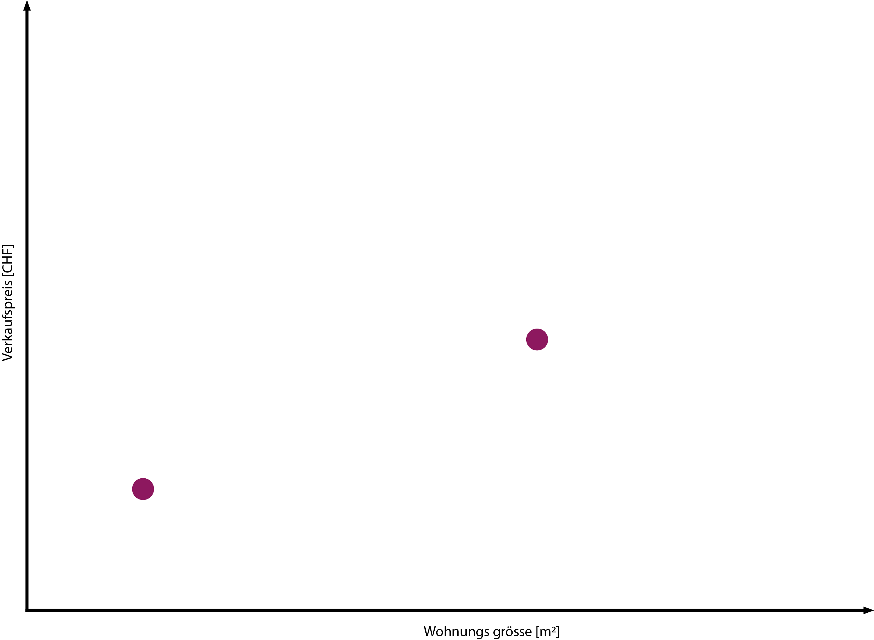
Was genau lernt eine AI?
Beispiel lineare Regression

Slide 14
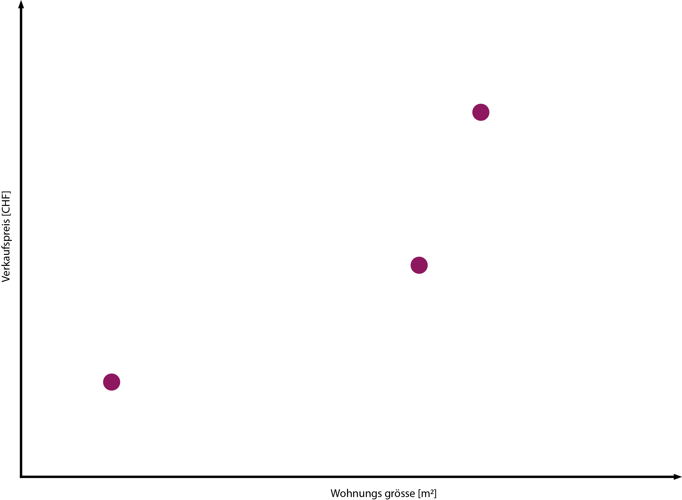
Was genau lernt eine AI?
Beispiel lineare Regression

Slide 15
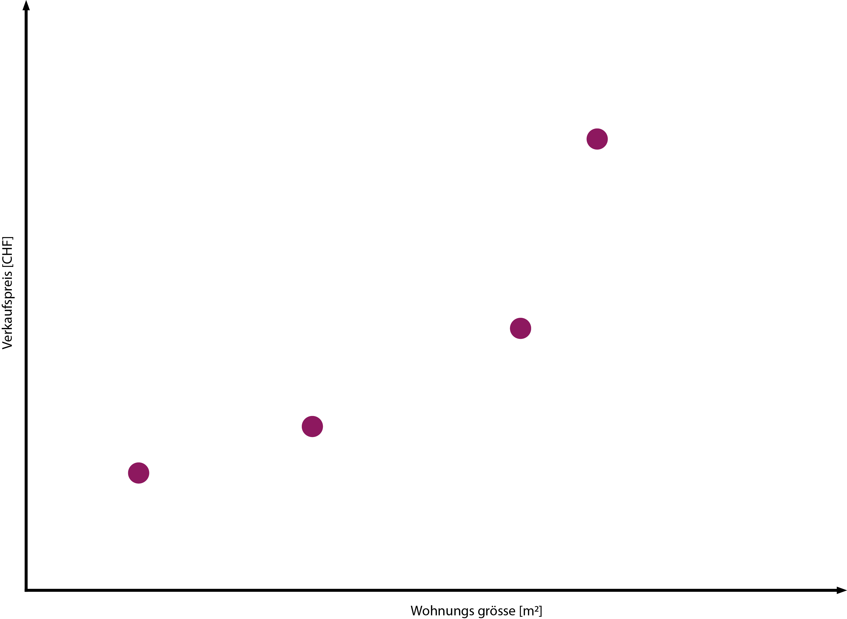
Was genau lernt eine AI?
Beispiel lineare Regression

Slide 16
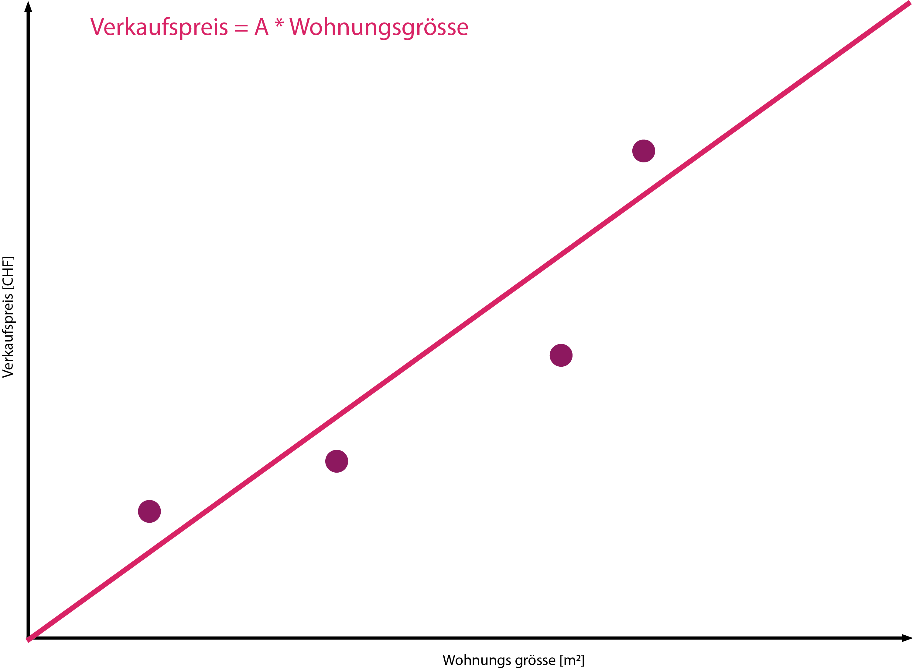
Was genau lernt eine AI?
Beispiel lineare Regression

Slide 17
Was genau lernt eine AI?
Beispiel lineare Regression
DEMO
Notes:
Linear Regrssion.ggb

Slide 18
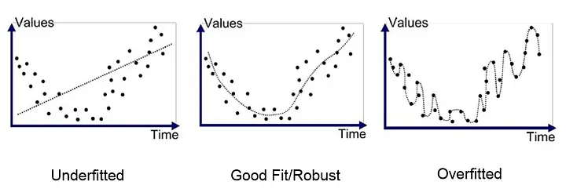
Wichtige Konzepte
Underfitting
Zu wenig gelernt
Schlechte Resultate mit Trainingsdaten und mit neuen Daten
Overfitting
Die Trainingsdaten „auswendig“ gelernt
Gute Resultate im Training
Schlechte Resultate mit neuen Daten
Ziel: Good Fit
Sowohl gute Resultate im Training wie auch mit neuen DAten
Notes:
Zuerst aber ein paar Worte von einem unserer Sponsoren: Mettler Toledo – Fabio Egg Vielen Dank für eure Unterstützung – Überleitungsfrage oder so…

Slide 19
Was genau lernt eine AI?
Beispiel Classification
Labels:
Land
Stadt

Slide 20
Was genau lernt eine AI?
Beispiel Classification
Labels:
Land
Stadt

Slide 21

Was genau lernt eine AI?
Beispiel Classification
Overfitting
Labels:
Land
Stadt

Slide 22
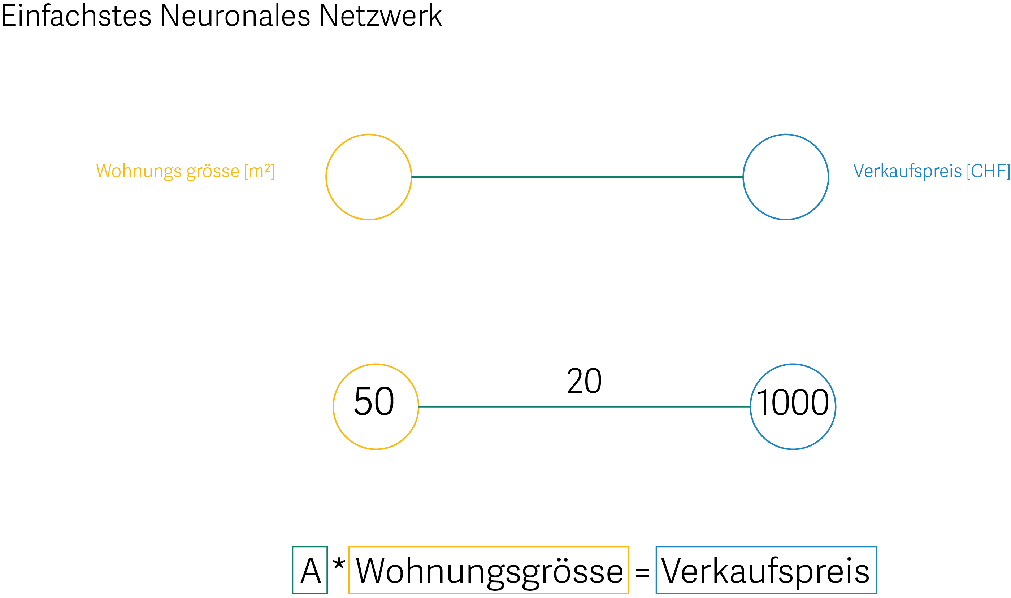
Was machen neuronale Netzwerke?
Pro Neuron Formel: y = mx + b
Notes:
Linear Regrssion.ggb

Slide 23
Was machen neuronale Netzwerke?
Pro Neuron Formel: y = w*x + b
w und b sind Parameter, welche gelernt werden
Neuron
w*x+b
Output
Verkaufspreise
y = 1.1
Input
Wohnugsgrösse
x = 50
Wohnungsgrösse x w +b = Verkaufspreis
50m² x 0.02 + 0.1 = 1.1 mil. CHF
Notes:
Linear Regrssion.ggb

Slide 24
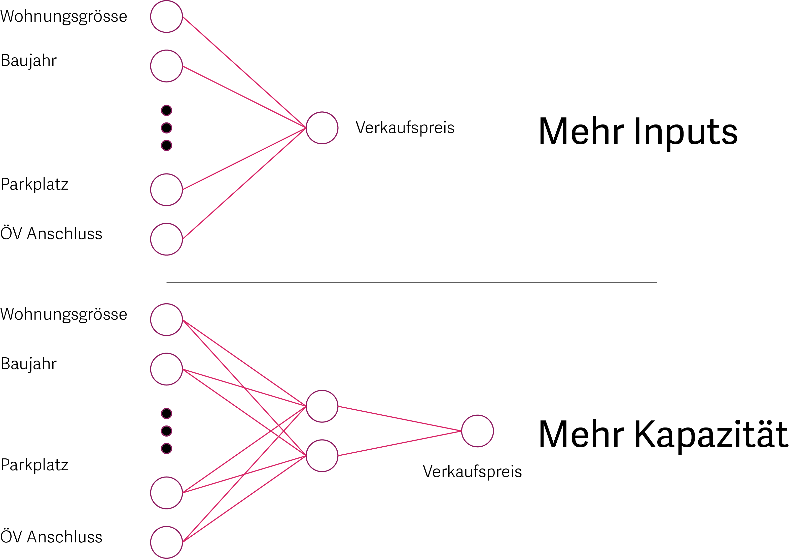
Was machen neuronale Netzwerke?
Mehr Inputs / Mehr Neuronen
Mehr Inputs
Mehrere Schichten (Layer)
Komplexere Probleme,
nicht-lineare Zusammenhänge
Notes:
Linear Regrssion.ggb

Slide 25
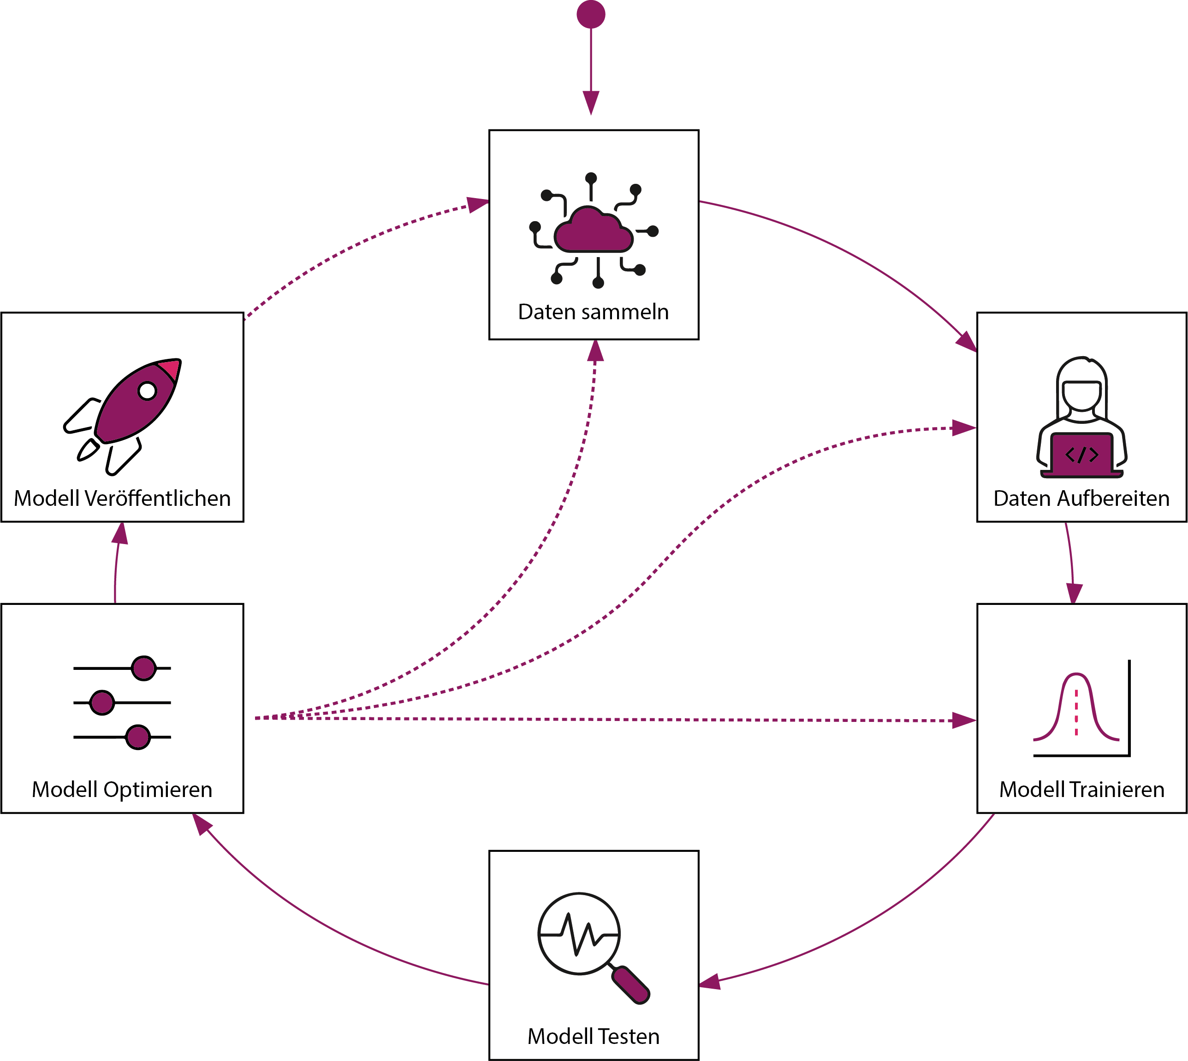
Wie gehen wir vor?
Machine Learning Workflow
Notes:
Wo fängt man an

Slide 26
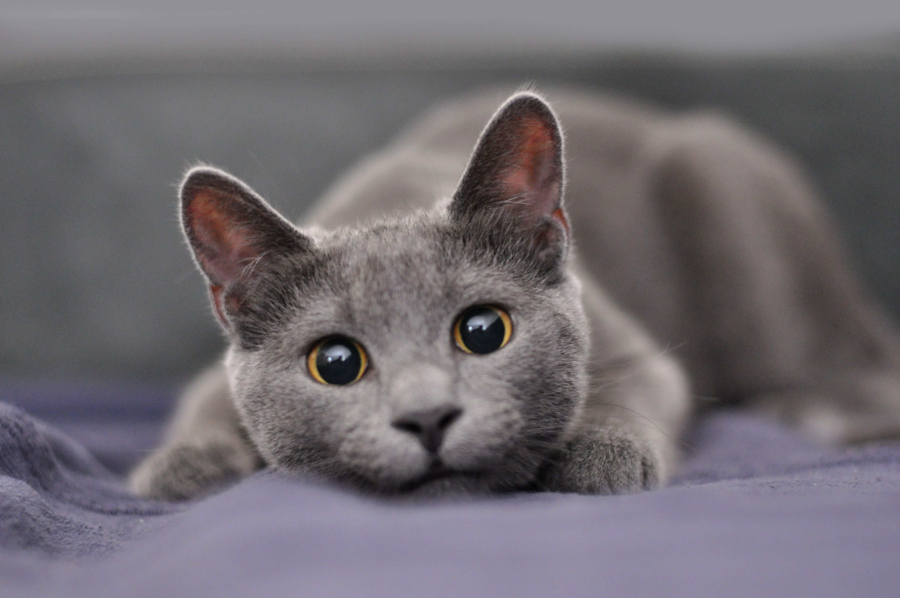
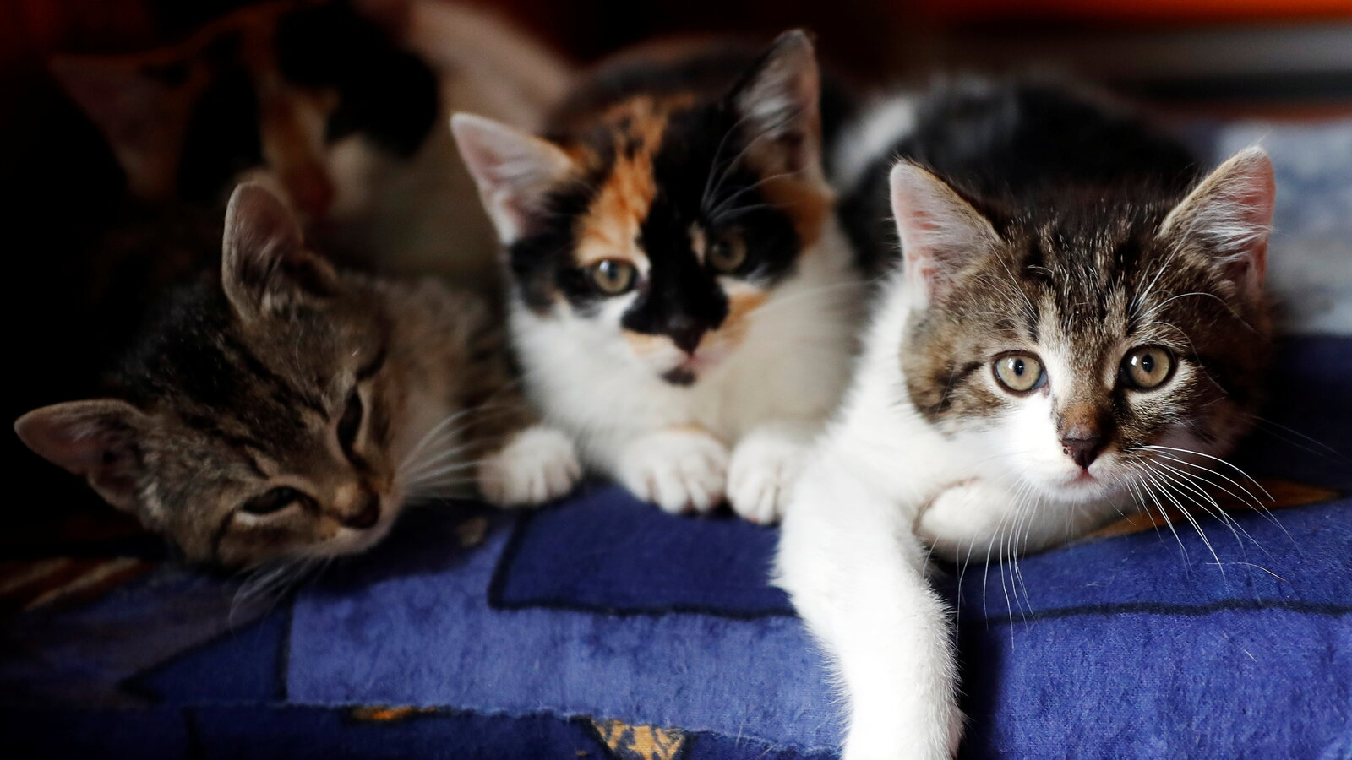
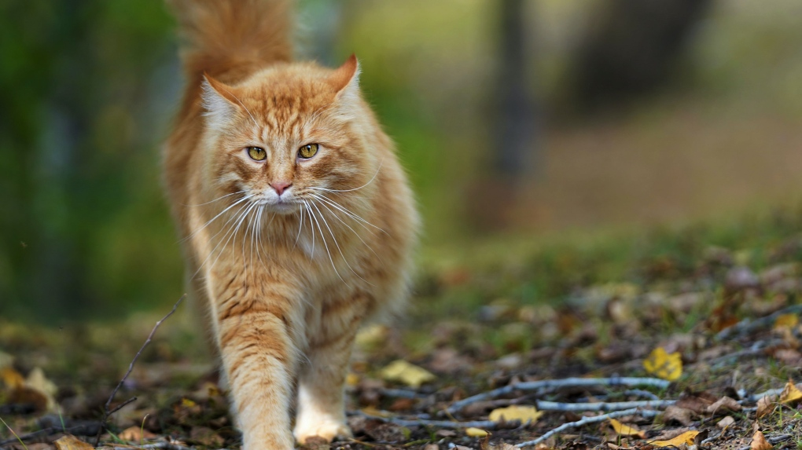
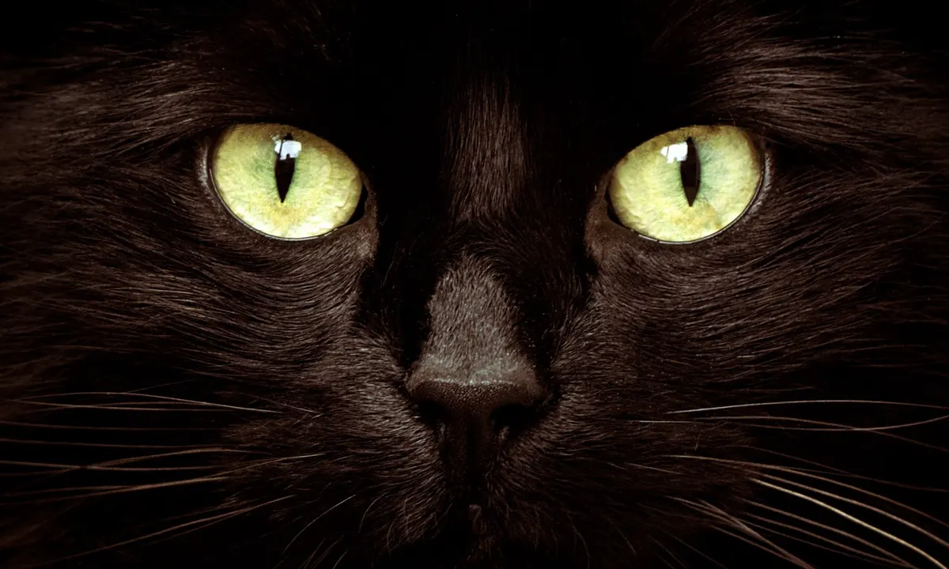
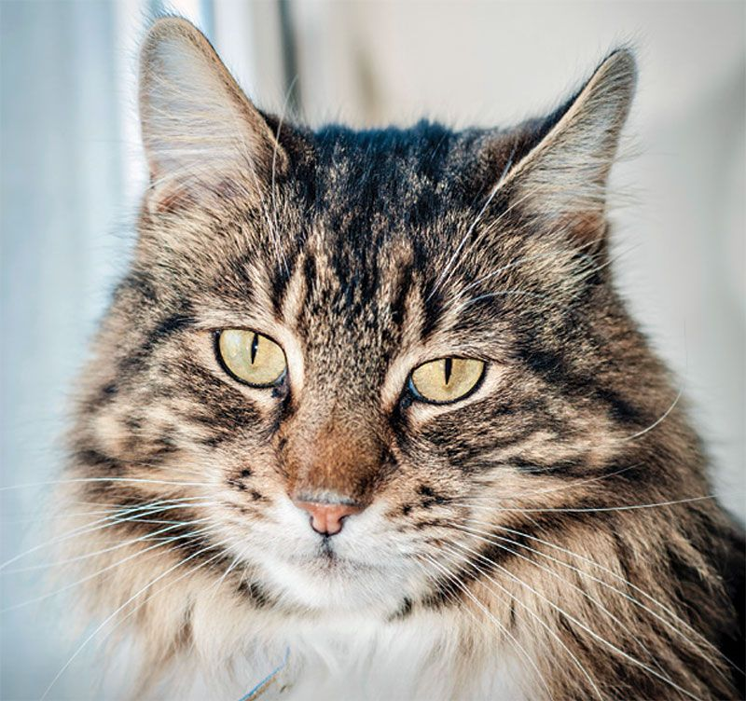
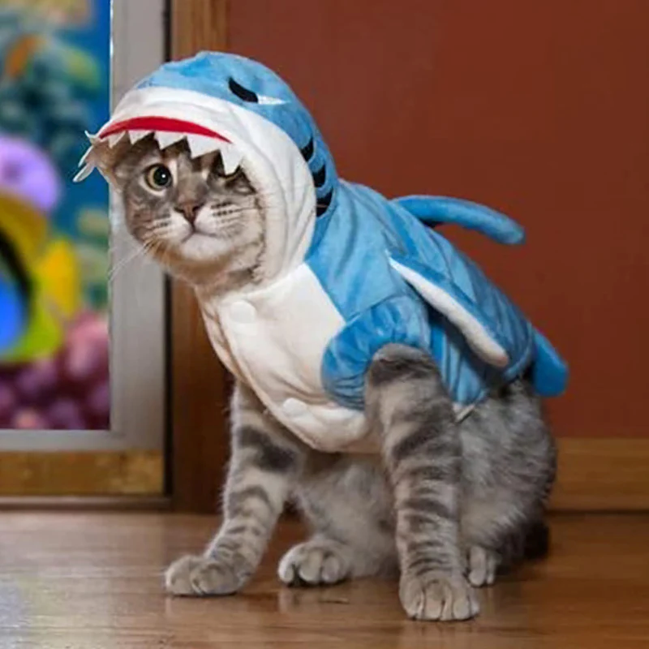
Wie kann eine AI von Bildern lernen?
Convolutional Neural Networks

Slide 27
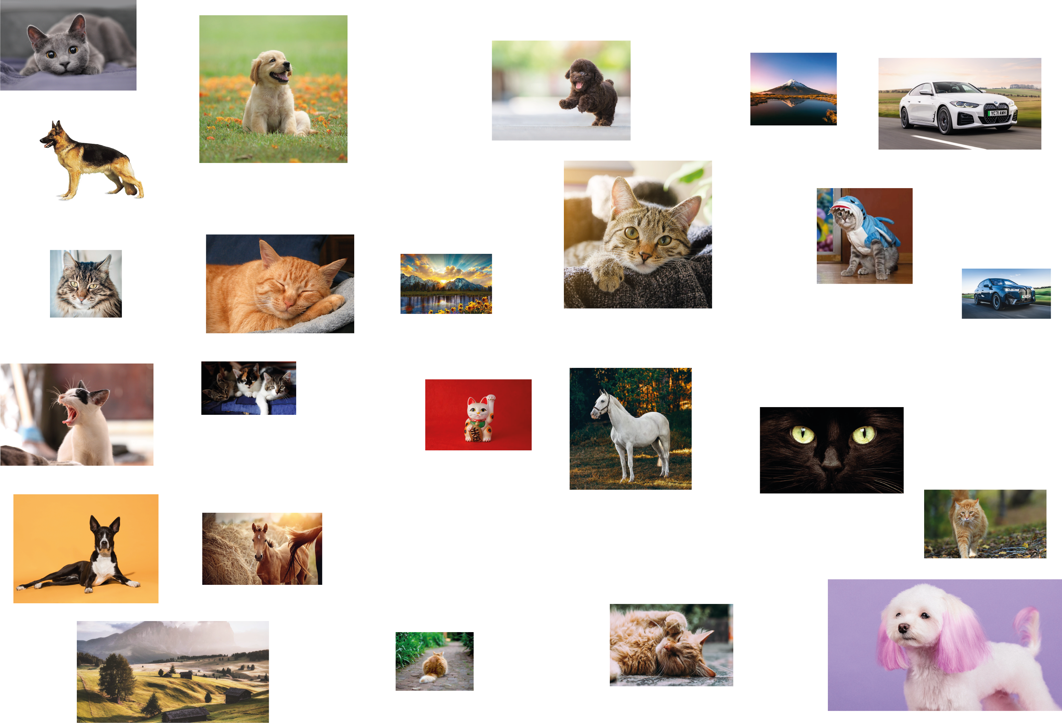
Daten Sammlung
Notes:
Was sind die Bilder welche das Modell dann auch in der Realität sehen wird.
Grosse Daten Menge

Slide 28
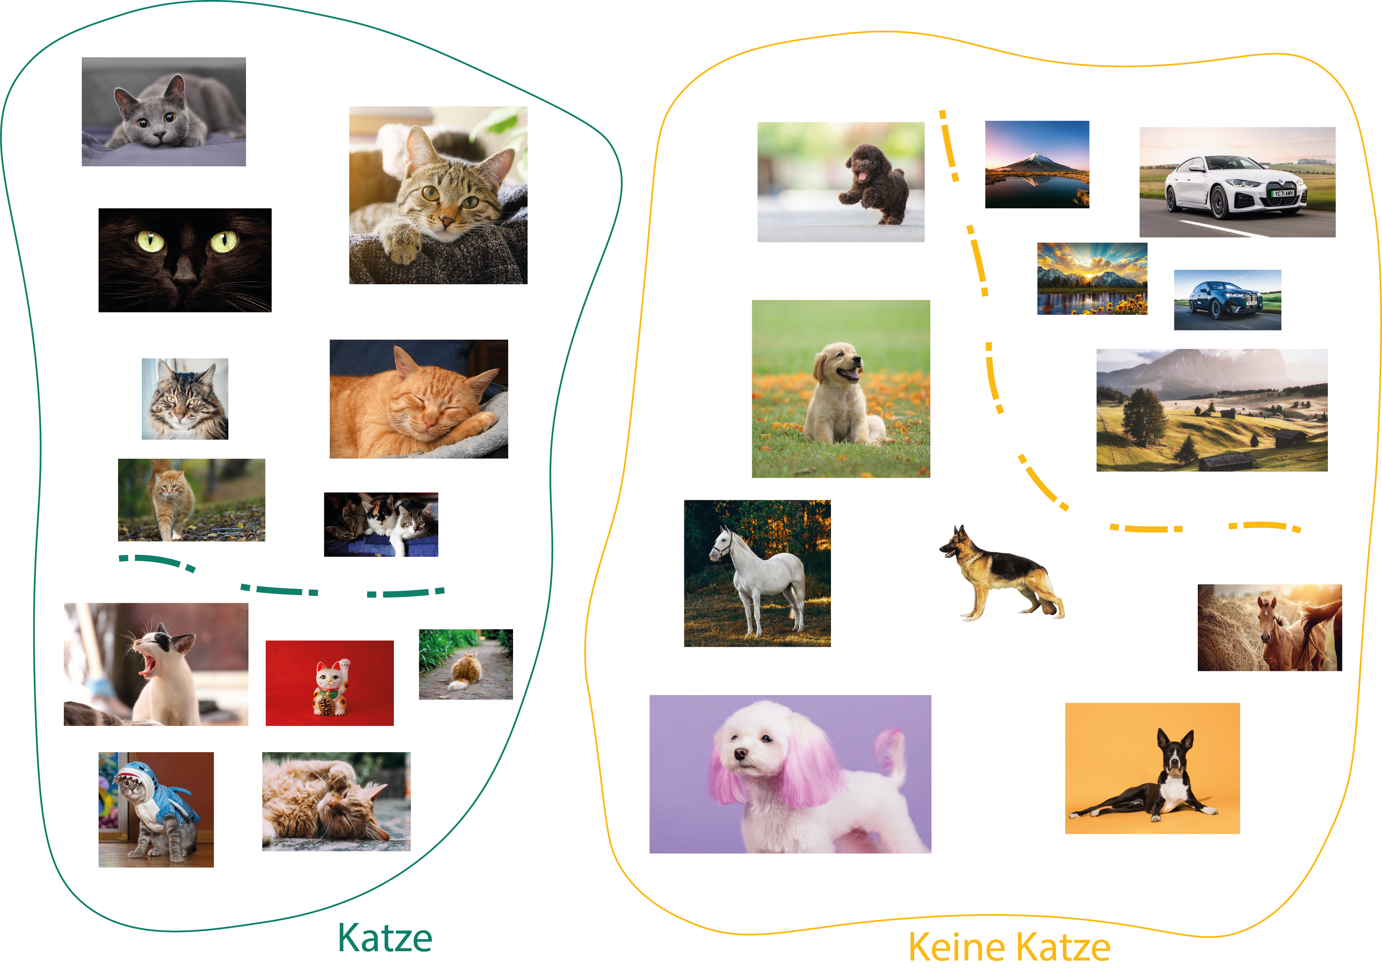
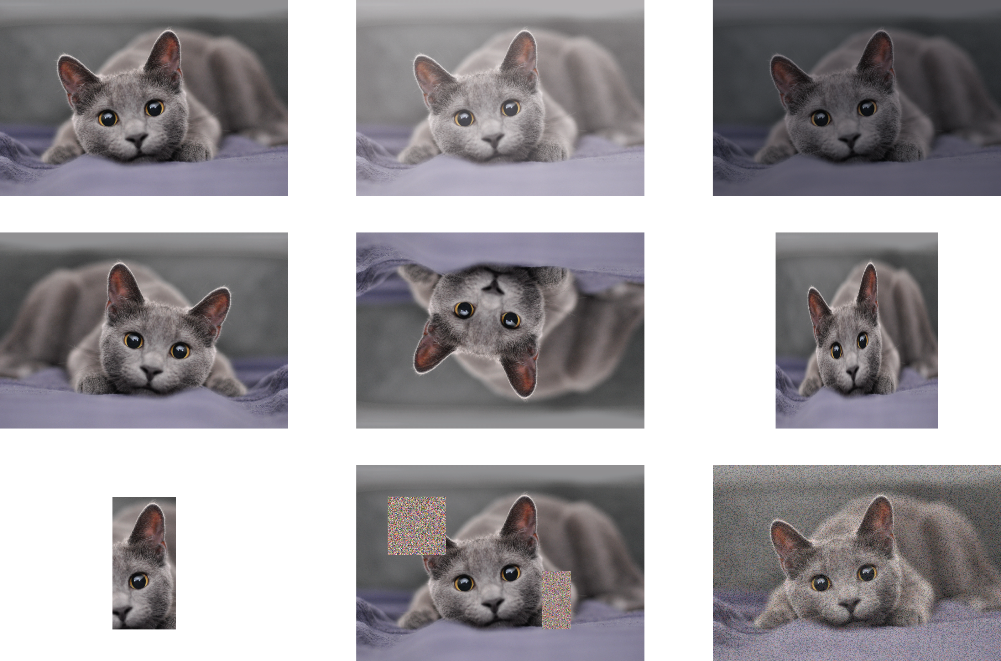
Daten Aufbereitung
Labelling
Data Augmentation
Notes:
Gute Labels -> Meistens Manuel (Sehr aufwendig)

Slide 29
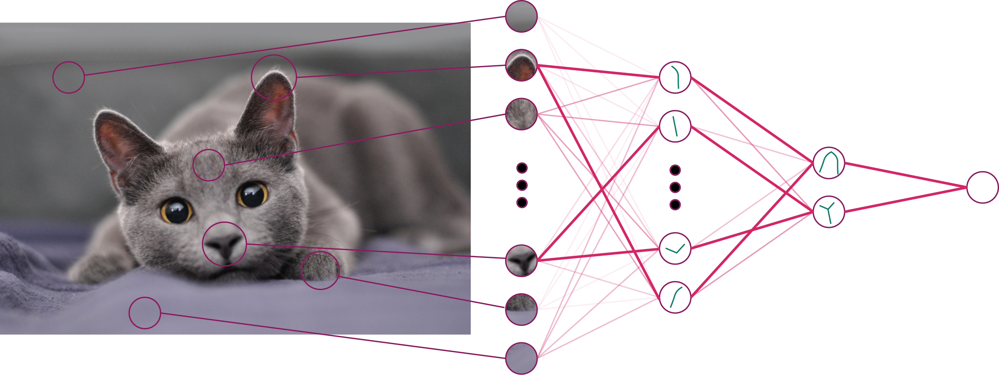
Wie kann eine AI von Bildern lernen?
Fully Connected / Dense / Linear
Label:
0.0 = Keine Katze
1.0 = Katze
% Katze
0..0.49 = Keine Katze
0.5..1.0 = Katze

Slide 30
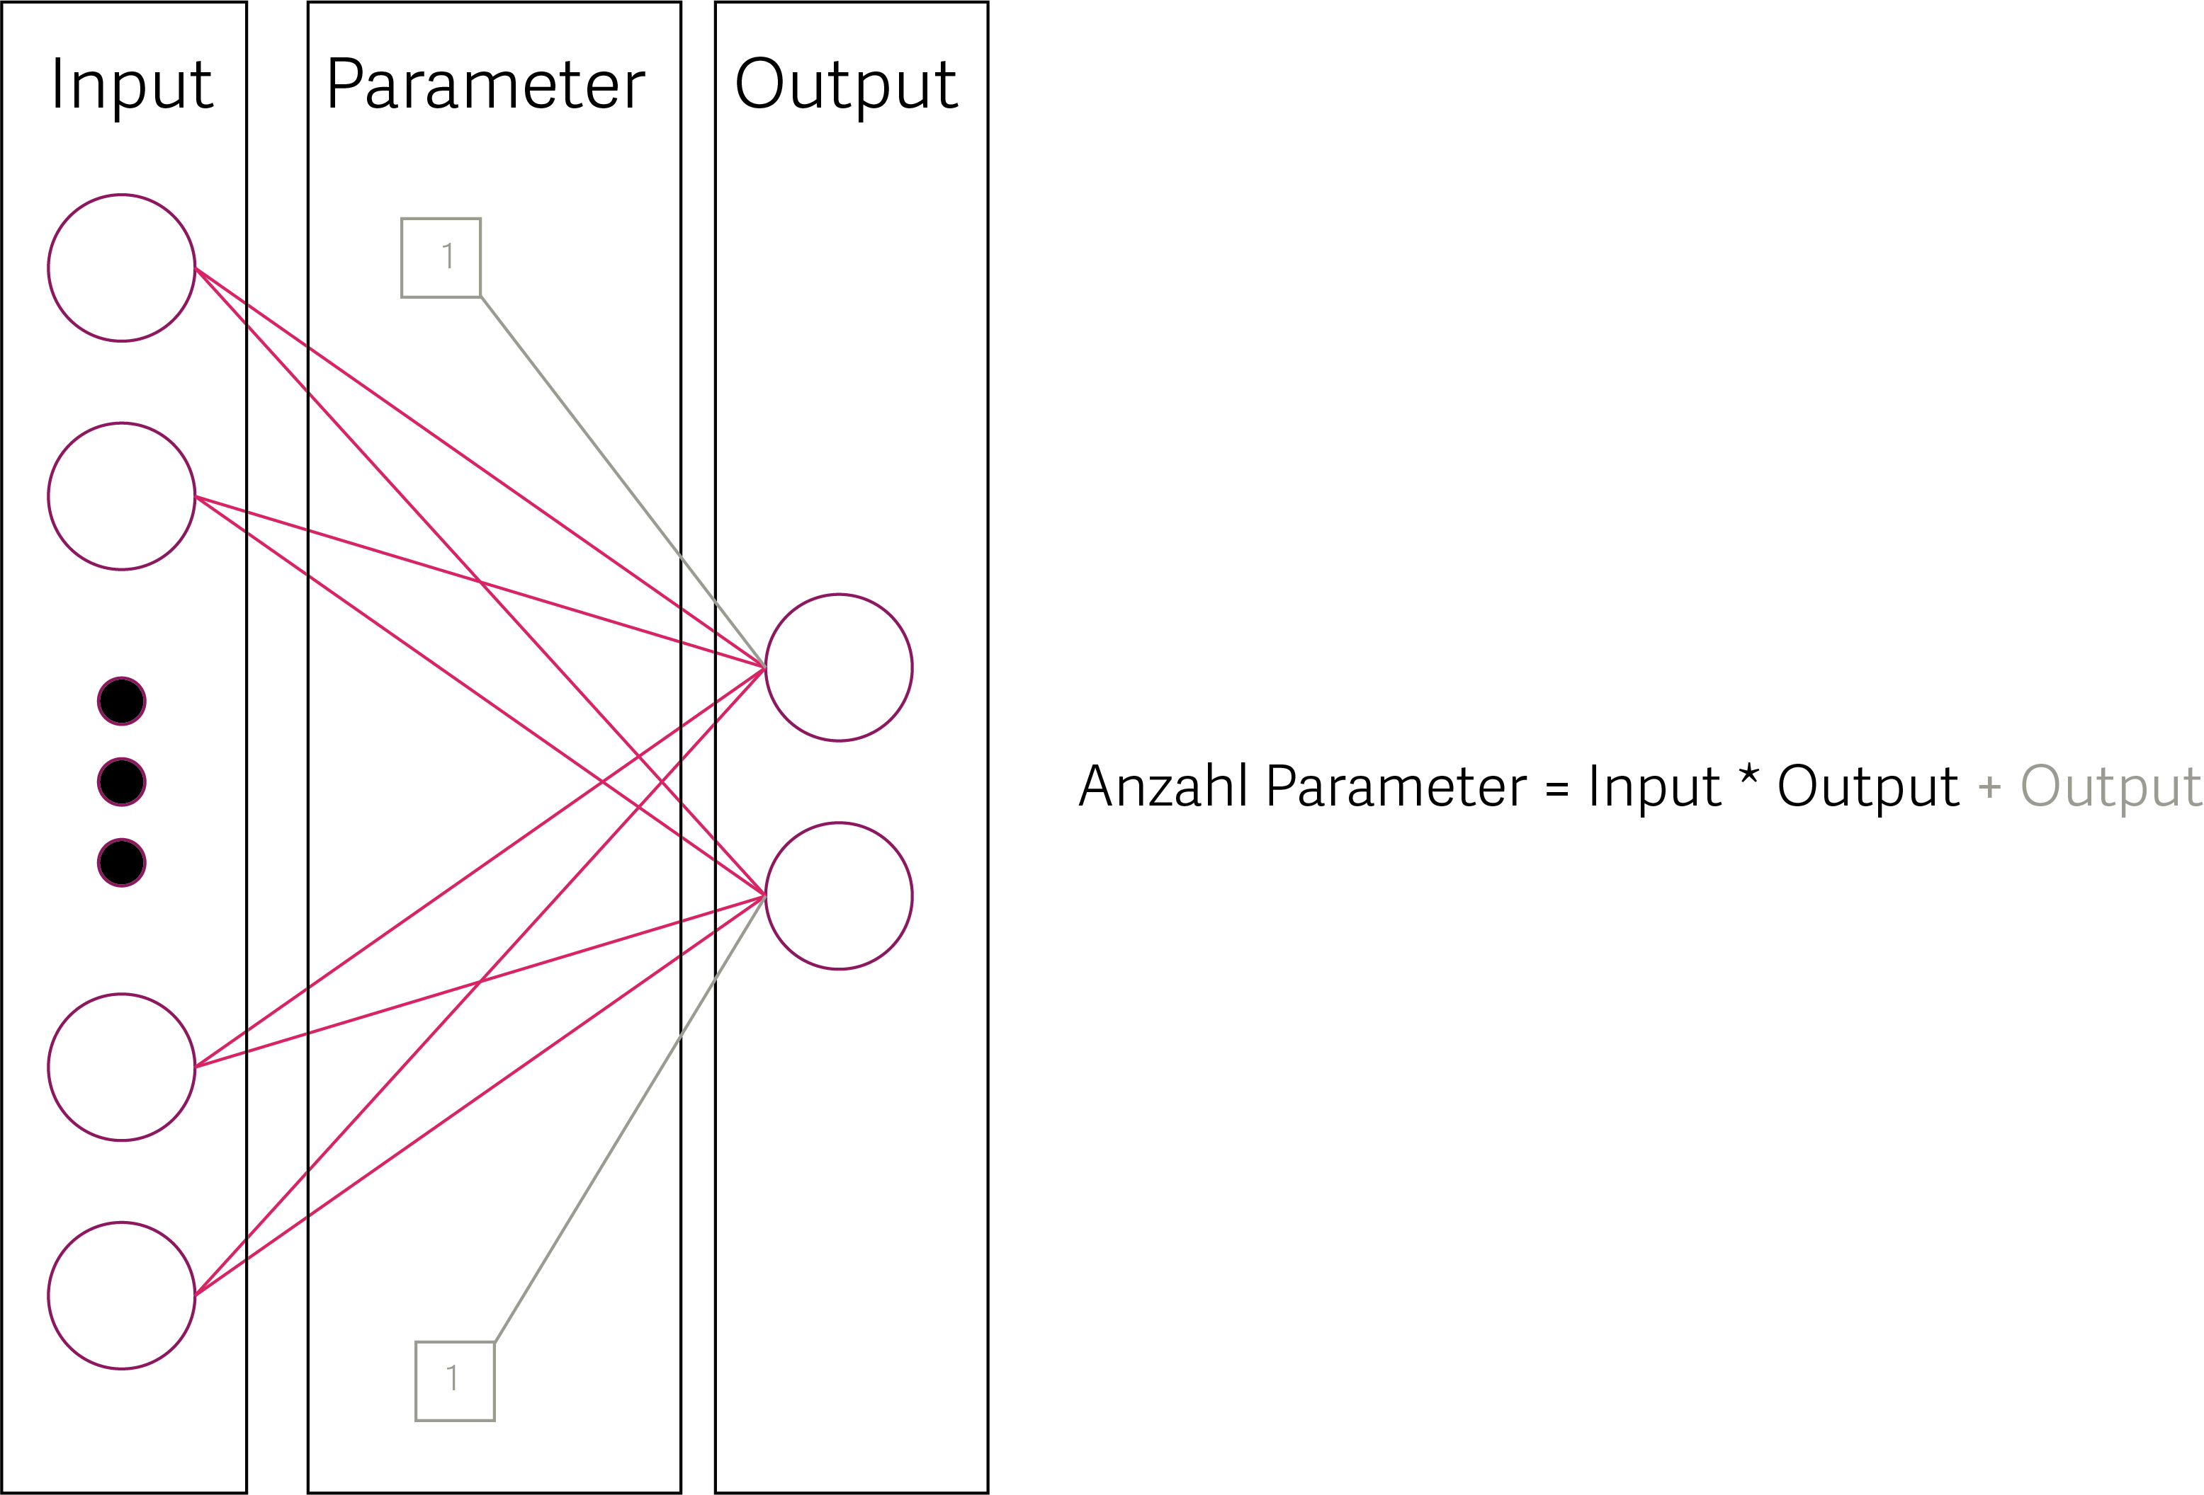
Modell Layers
Fully Connected / Dense / Linear

Slide 31
Modell Layers
Fully Connected / Dense / Linear
Probleme:
Bild 320 x 160 = 51'200 Inputs
Bild um 1 Pixel verschoben = teilw. komplett anderen Inputs

Slide 32
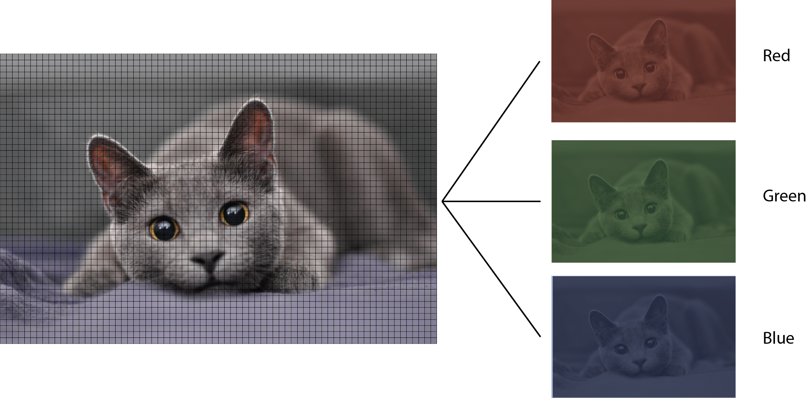
Modell Layers
Convolutional Layer
Notes:
Ein Bild besteht auf Rot Grün und Blauem Hellikeitsbild. Diesen Bilder sagt man Channels

Slide 33
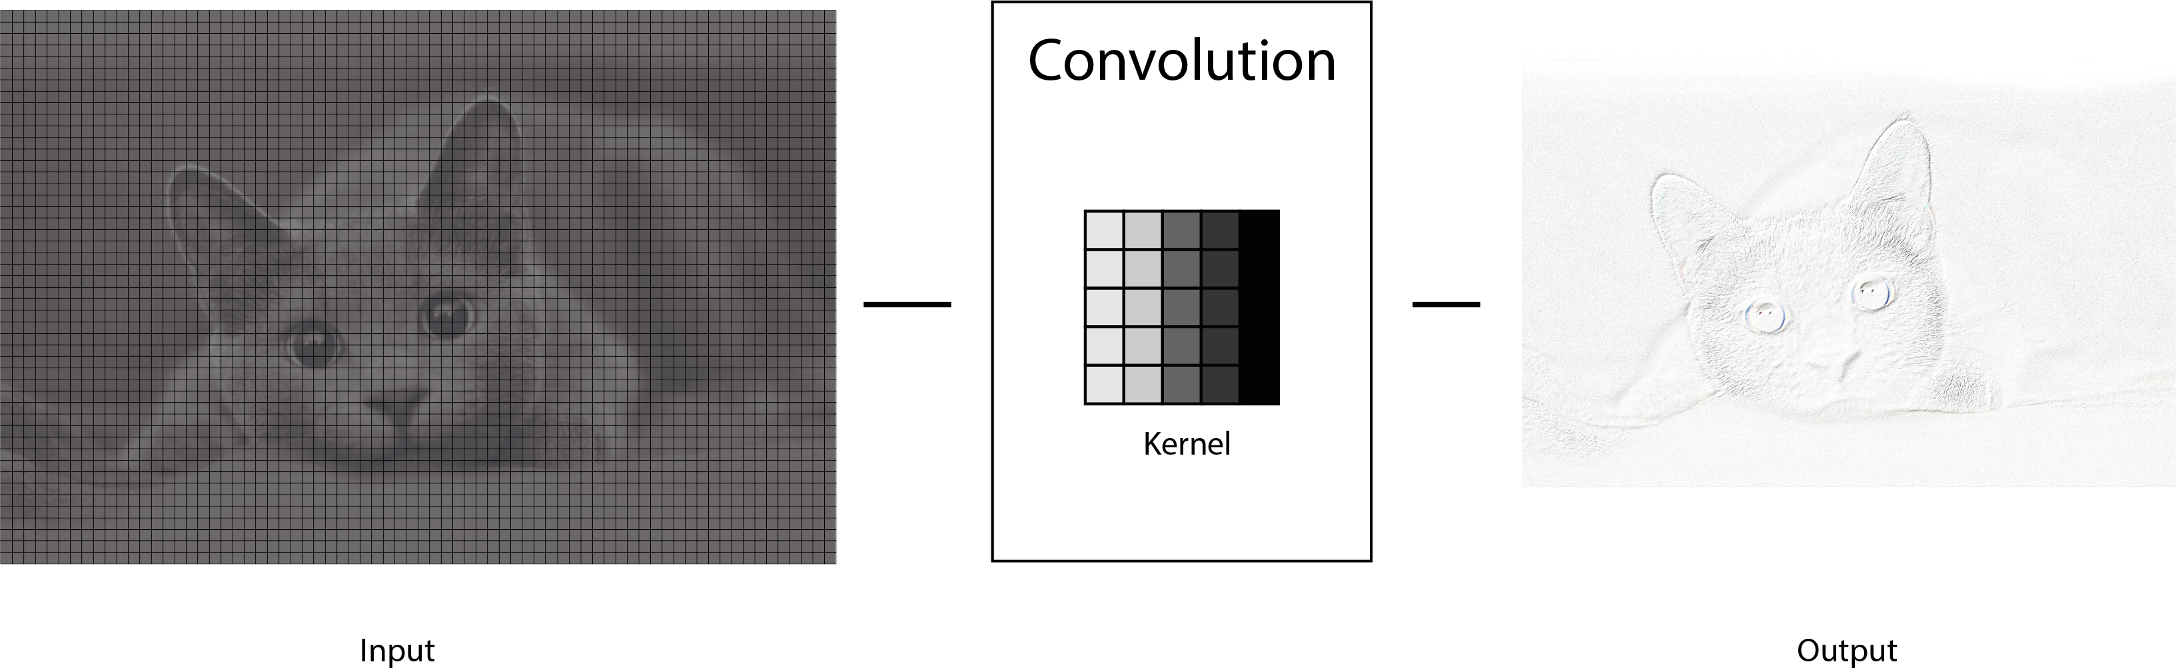
Modell Layers
Convolutional Layer
Notes:
Ein Convolutional Layer nimmt ein input Channel und vereint dies mit eimen Kernel und genereirt so einen Output. Der Output ist widerum ein Bild welches jedoch ein wenig kleiner ist. Dank der Convolution mit verschiedenen Filtern kann das Output verschiedene formen annehemen. Wie zum beispiel ränder erkennen formen und so weiter.

Slide 34

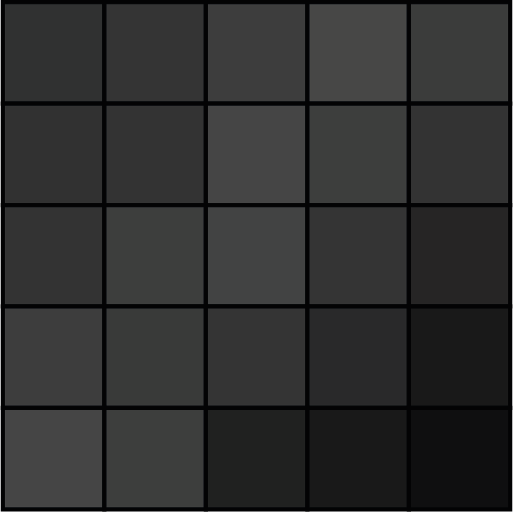
Modell Layers
Convolutional Layer
Notes:
Bei der Convolution bestimmt der Kernel auf was für eine anordnung von Pixel geachtet wird. In diesem Fall möchten wir diagonale linien erkennen. Der Kernel wird nun über das Input Bild geschoben. Für jede Position des Kernels wir ein neuen Pixel wert in output Bild gerechtnet. Dieser wert wird klein sein wenn der Kernel nicht gut mit dem Bilde ausschnitt übereinstimmt und das Output pixel wird hoch sein wenn der Kernel gut überienstimmt.

Slide 35
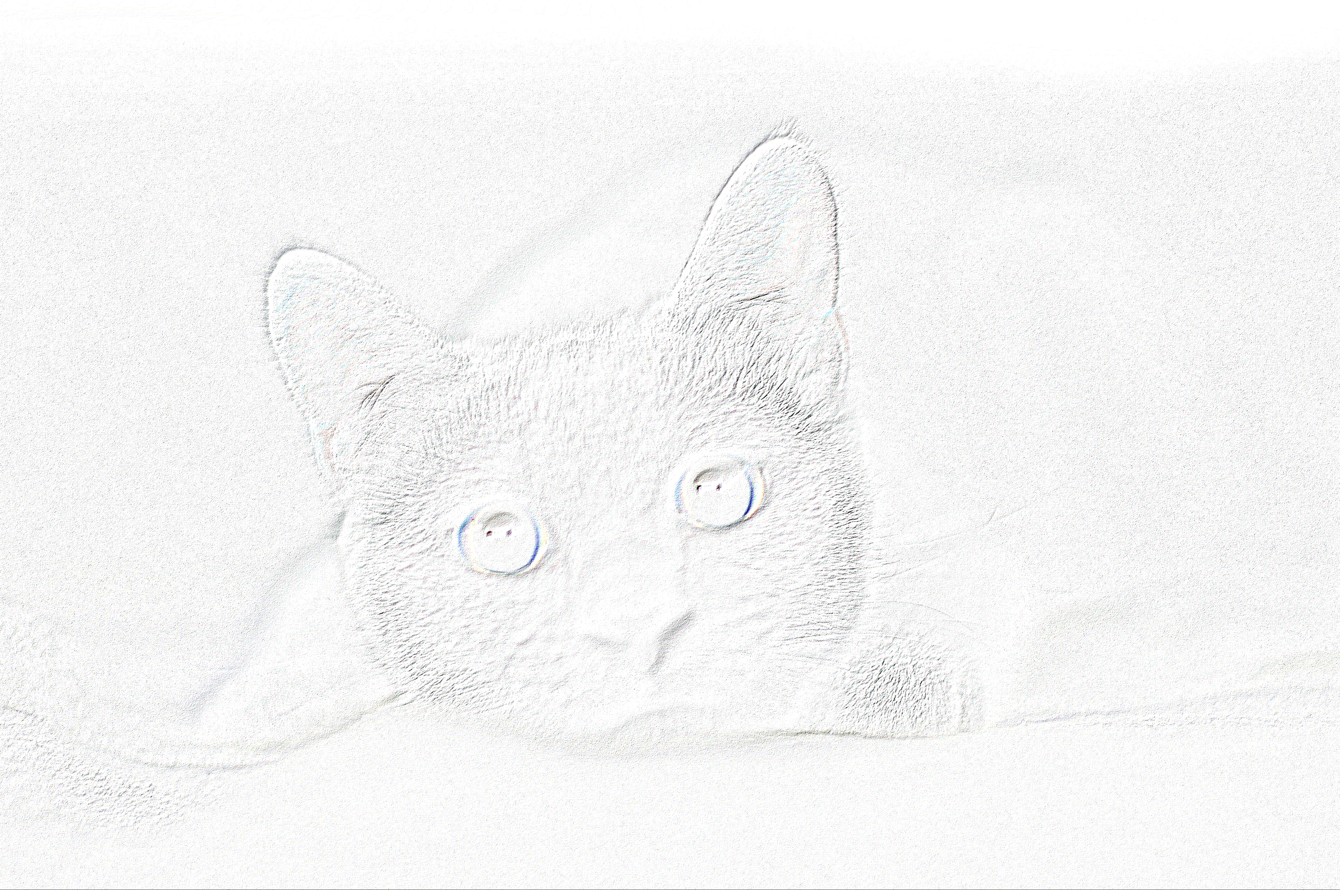
Modell Layers
Convolutional Layer

Slide 36
Modell Layers
Activation functions / Dropout / Normalization

Slide 37
AI Demo

